Slide 1


หน่วยที่ 11
ลูกเสือกับความรู้
เรื่องอิเล็กทรอนิกส์

Slide 2

เครื่องหมายวิชาพิเศษ
ลักษณะเครื่องหมาย
เป็นรูปไข่ ยาว 4 ซม. กว้าง 3.5 ซม. มีเครื่องหมายคลื่นไฟฟ้าสีเหลืองทอง ทำด้วยผ้าสีขาบขลิบริมสีเหลืองทอง มีอักษร ล.ว. อยู่ที่ริมด้านล่างผู้ที่สอบผ่านให้ประดับเครื่องหมายติดที่อกเสื้อเหนือกระเป๋าด้านขวา
วิชาอิเล็กทรอนิกส์

Slide 3
ความรู้เบื้องต้นเกี่ยวกับเรื่องคลื่นเสียงและคลื่นวิทยุ
คลื่นคืออะไร
มีผู้ให้คำจำกัดความของคลื่นไว้มากมาย และสามารถสรุปรวมๆ กันได้ว่า คลื่น หมายถึง พลังงานรูปหนึ่งที่มีพาหะทำให้มันเคลื่อนที่ไปได้ จะแบ่งออกเป็นส่วนประกอบต่างๆ ได้ดังนี้
แสดงส่วนประกอบของคลื่นในนํ้า
1.ระยะจาก 1-2 และ 3-4 เรียกว่า ความสูงของคลื่น หรือ Amplitude
2.ระยะจาก 1-7 เรียกว่า ความยาวคลื่น หรือ Wavelength
3.ระยะจาก 5-3 เรียกว่า 1 เฮิรตซ์ หรือ Hertz

Slide 4
ความรู้เบื้องต้นเกี่ยวกับเรื่องคลื่นเสียงและคลื่นวิทยุ
คลื่นวิทยุเป็นคลื่นแม่เหล็กไฟฟ้าที่มีความถี่และความเร็วสูง คือ มีความถี่ระหว่าง 10,000-100,000 เฮิรตซ์ต่อวินาที ลักษณะของคลื่นวิทยุจะมียอดคลื่นเท่ากัน
และเพื่อที่จะให้คลื่นเสียงเดินทางไปได้ไกลตามความต้องการ จึงมีการนำคลื่นเสียงมาผสมกับคลื่นวิทยุ จะได้คลื่นผสมที่ส่งไปยังเครื่องรับวิทยุตามบ้าน ลักษณะของคลื่นผสมจะมียอด ไม่เท่ากัน ขึ้นอยู่กับนํ้าหนักของคลื่นเสียงที่ไปเกาะอยู่กับคลื่นวิทยุ
แสดงลักษณะคลื่นผสม

Slide 5
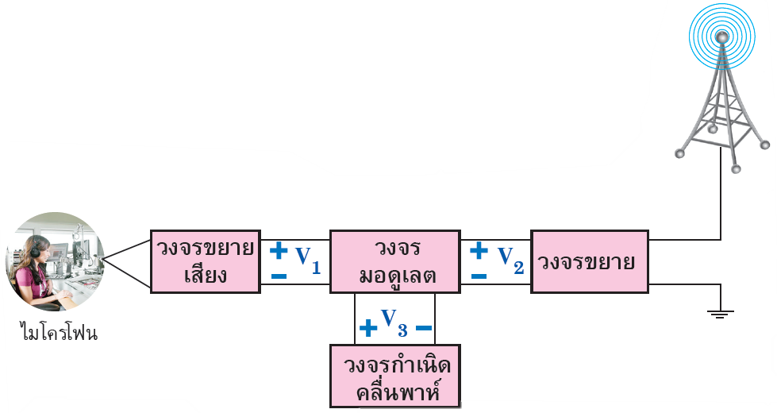
เครื่องส่งและเครื่องรับวิทยุ
เครื่องส่ง
การส่งกระจายเสียงจากสถานีส่งนั้น เป็นการเปลี่ยนคลื่นเสียงเป็นคลื่นไฟฟ้า และส่งออกไปรวมกับคลื่นแม่เหล็กไฟฟ้าที่ทำหน้าที่เป็นตัวนำคลื่นเสียงไปในอากาศในความถี่สูง การส่งวิทยุโดยทั่วไปจะมี 2 แบบ คือ
1.การส่งวิทยุแบบ AM (Amplitude Modulation) คือ การใช้คลื่นเสียงซึ่งแปลงเป็นคลื่นไฟฟ้าไปรวมกับคลื่นที่สร้างขึ้นสำหรับเป็นตัวพาคลื่นเสียงไปยังเครื่องรับเมื่อเกิดการผสมกันของคลื่นเสียงและคลื่นพาห์ ก็ทำให้ส่วนสูงของคลื่นพาห์เปลี่ยนแปลงไป

Slide 6
เครื่องส่งและเครื่องรับวิทยุ
2.การส่งวิทยุแบบ FM (Frequency Modulation) เป็นการผสมคลื่นเสียงและคลื่นพาห์ในทางความถี่ ซึ่งทำให้คลื่นวิทยุเปลี่ยนแปลงไปในทางกว้าง คือ คลื่นเสียงจะแคบบ้างหรือกว้างบ้าง แต่ความสูงของคลื่นไม่เปลี่ยนแปลง
เครื่องรับวิทยุ
เครื่องรับวิทยุมีหน้าที่รับคลื่นวิทยุที่ผสมมาจากเครื่องส่ง แล้วเปลี่ยนคลื่นผสมให้เหลือเพียงคลื่นเสียงเท่านั้น แล้ววิ่งออกสู่ลำโพง ทำให้เราได้ยิน โดยมีระบบการทำงานดังนี้

Slide 7
เครื่องส่งและเครื่องรับวิทยุ
1. ระบบสายอากาศและสายดิน ทำหน้าที่จับสัญญาณที่ส่งมาจากสถานีส่ง
2. ระบบจูนเนอร์ เป็นระบบที่เลือกสัญญาณหรือคลื่นวิทยุเพียงคลื่นเดียวเข้าเครื่องรับ ส่วนคลื่นที่
ไม่สามารถเข้ามาได้ ก็จะวิ่งอยู่ในระหว่างสายอากาศและสายดิน
3. ระบบ IF หรือ OSC (Opensorce Certifi ed) เป็นระบบที่ช่วยลดความถี่ของคลื่นวิทยุลงอยู่ใน
ระดับที่เครื่องจะรับได้
4. ระบบดีเทคเตอร์ (Detector) เป็นระบบที่เลือกเอาคลื่นส่วนบนที่เป็นปาก เพื่อส่งต่อไปยังระบบ
ขยาย
5. ระบบขยายเสียง เป็นระบบที่ทำการขยายคลื่นเพื่อส่งไปยังลำโพง
6. ระบบลำโพง

Slide 8
เครื่องเสียงชนิดไฮ-ไฟ
คือ เครื่องเสียงที่ให้สัญญาณเสียงออกมาเหมือนเสียงจริงทุกประการ โดยไม่ผิดเพี้ยน และไม่มีเสียงแทรกแซง คำว่า ไฮ-ไฟ (HI-FI) เป็นคำย่อของคำว่า ไฮฟิเดลิตี (High fi delity) เครื่องเสียงชนิดไฮ-ไฟ จะมีคุณภาพเสียงแตกต่างจากเครื่องเสียงชนิดที่ไม่เป็นไฮ-ไฟ ส่วนที่เป็นตัวจำกัดของคำว่าไฮ-ไฟ ก็คือ ย่านการตอบสนองความถี่ของเครื่องเสียงเหล่านั้น เครื่องเสียงที่ไม่ใช่ไฮ-ไฟ จะให้สัญญาณเสียงออกมาทางด้านเสียงทุ้มและเสียงแหลมออกมาน้อยหรือไม่ออก ส่วนเครื่องเสียงชนิดไฮ-ไฟจะให้สัญญาณเสียงออกมาครอบคลุมทั้งเสียงทุ้มและเสียงแหลม

Slide 9
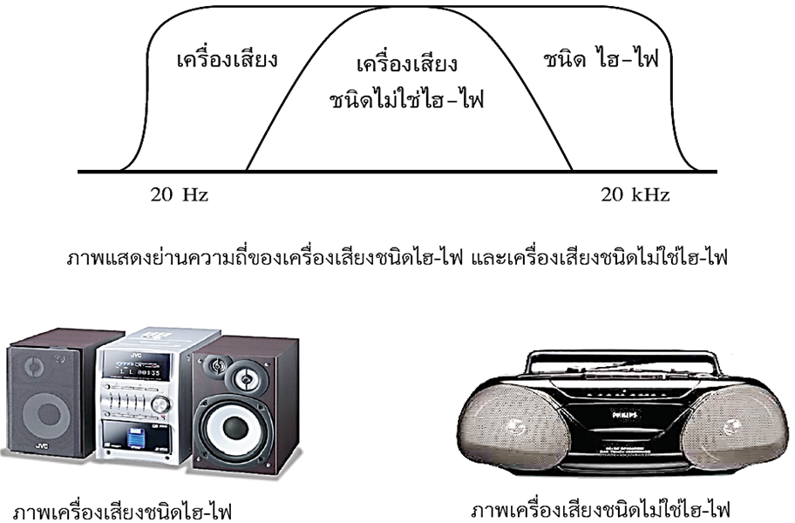
เครื่องเสียงชนิดไฮ-ไฟ
ความถี่ตํ่าหรือเสียงทุ้มกับความถี่สูงหรือเสียงแหลม โดธรรมชาติของมันแล้ว จะมีความดังตํ่ากว่าความถี่ในย่านกลางหรือเสียงกลาง ฉะนั้นเครื่องเสียงชนิดที่ไม่ใช่ไฮ-ไฟ จึงมักไม่ได้ยินเสียงทุ้มและเสียงแหลมชัดเจนนัก ในเครื่องเสียงชนิดไฮ-ไฟ โดยปกติจะมีปุ่มพิเศษสำหรับการปรับเร่งเสียงทุ้มและเสียงแหลมให้ดังขึ้นเป็นพิเศษ ทำให้ได้ยินชัดเจน และยังสามารถเร่งลดสัญญาณเสียงเหล่านั้นได้ด้วย

Slide 10
เครื่องเสียงชนิดไฮ-ไฟ
ระบบเสียงไฮ-ไฟที่สมบูรณ์แบบจะประกอบด้วยส่วนประกอบที่จะต้องปรุงแต่งเสียงให้ได้คุณภาพครอบคลุมย่านความถี่เสียง และปราศจากความผิดเพี้ยน แบ่งได้ดังนี้
1.ภาคกำเนิดเสียง ประกอบด้วย
1.1 FM และ FM สเตอริโอมัลติเพล็กซ์ จูนเนอร์
1.2 เครื่องเล่นแผ่นเสียง
1.3 เครื่องเล่นเทป
1.4 เครื่องเล่นคอมแพกต์ดิสก์ (Compact Disc : CD) หรือเครื่องเล่นดีวีดี
(Digital Versatile Disc : DVD)

Slide 11
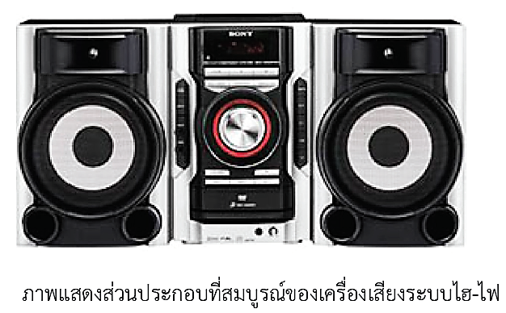
เครื่องเสียงชนิดไฮ-ไฟ
2.ภาคปรับแต่งเสียงและขยายเสียง ประกอบด้วย
2.1 พรี-โทน แอมป์
2.2 กราฟิก อิควอไลเซอร์
2.3 เพาเวอร์แอมป์
3.ภาคเปลี่ยนสัญญาณไฟฟ้าเป็นสัญญาณเสียง ประกอบด้วย
3.1 ลำโพงเสียงทุ้ม เสียงกลาง เสียงแหลม และหูฟัง
3.2 ตู้ลำโพง

Slide 12
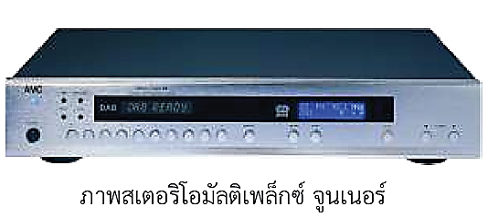
เครื่องเสียงชนิดไฮ-ไฟ
จูนเนอร์ (Tuner) คือ เครื่องรับวิทยุ AM, FM และ FM สเตอริโอมัลติเพล็กซ์ ที่ไม่มีภาคขยายเสียง โดยปกติจูนเนอร์ที่ใช้สำหรับเครื่องเสียงที่เป็นไฮ-ไฟ จะไม่ทำสำหรับรับวิทยุคลื่นสั้น (SW) ส่วนประกอบของภาคจูนเนอร์ไม่ว่าจะเป็น AM, FM จะประกอบด้วยภาครับ เรียกว่า ฟรอนเอนด์ สำหรับวิทยุ FM และเรียกว่า คอนเวอร์เตอร์ สำหรับวิทยุ AM, ภาคขยาย IF ของวิทยุ FM ใช้ความถี่ 10.7 MHz ของวิทยุ AM ใช้ความถี่ 455 KHz ภาคดีเทคเตอร์ และมีภาคสเตอริโอ-มัลติเพล็กซ์ ดีโคดเดอร์ ในเครื่องรับวิทยุ FM สเตอริโอมัลติเพล็กซ์ สัญญาณที่ถูกส่งออกจากภาคจูนเนอร์ จะเป็นสัญญาณเสียงที่ยังไม่ได้ถูกขยาย

Slide 13
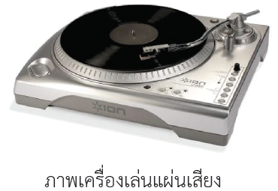
เครื่องเสียงชนิดไฮ-ไฟ
เครื่องเล่นแผ่นเสียง (Turntable) ถือว่าเป็นแหล่งกำเนิดเสียงอย่างหนึ่งในระบบเครื่องเสียงชนิดไฮ-ไฟ ความนิยมในปัจจุบันมีแนวโน้มลดลง เพราะมีเครื่องเล่นแบบใหม่ที่ให้คุณภาพเสียงที่เป็นไฮ-ไฟ ได้ดีกว่า ที่นิยมเล่นในปัจจุบันจะเป็นแบบ ลองเพลย์ (Long Play) ใช้ความเร็วในการเคลื่อนที่ 331/2 รอบต่อนาที มีขนาดเส้นผ่านศูนย์กลาง 12 นิ้ว

Slide 14
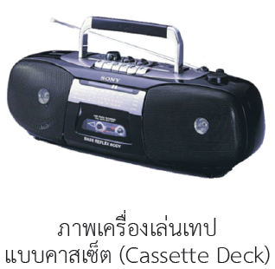
เครื่องเสียงชนิดไฮ-ไฟ
เครื่องเล่นเทป (Tape) ในที่นี้จะทำงานได้ 2 ลักษณะ คือ
1.ทำหน้าที่เล่นเทป โดยเป็นตัวเปลี่ยนสัญญาณเสียงที่เก็บไว้ในรูปแม่เหล็กถาวรในตลับเทปออกมาเป็นสัญญาณเสียงในรูปสัญญาณไฟฟ้า
2.ทำหน้าที่บันทึกเทป หรือถ่ายเทป โดยทำการบันทึกเสียงที่มาจากแหล่งกำเนิดเสียงอื่นๆ นำสัญญาณเสียงดังกล่าวมาเก็บไว้ในตลับเทปในรูปของสัญญาณแม่เหล็กถาวร

Slide 15
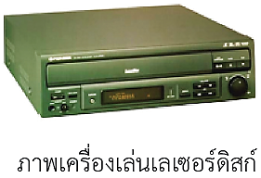
เครื่องเสียงชนิดไฮ-ไฟ
เครื่องเล่นคอมแพกต์ดิสก์ (Compact Disc Digital Audio) ใช้คำย่อว่า CD หรือเครื่องเล่นเลเซอร์ดิสก์ (Laser Disc) หรือดิจิทัลดิสก์ (Digital Disc) คือ เครื่องเล่นชนิดเดียวกันที่มีระบบการบันทึกเสียงและการเล่น ใช้หลักการของดิจิทัล โดยสัญญาณเสียงต่างๆ จะถูกแปลงสัญญาณจากสัญญาณแอนะล็อก (Analog) คือ สัญญาณเสียงเปลี่ยนแปลงขึ้นลงในรูปของสัญญาณไซน์ (Sine Wave) ไปเป็นสัญญาณดิจิทัล (Digital) คือ สัญญาณเสียงเป็นลักษณะสัญญาณสี่เหลี่ยมที่มีคุณสมบัติเป็น 2 ลักษณะ คือ มีสัญญาณกับไม่มีสัญญาณ หรือเป็นตัวเลข คือ เลข “1” กับเลข “0” และเก็บสัญญาณเสียงลงแผ่น ในรูปของหลุมเล็กๆ ที่มีขนาดความกว้าง 6 ไมครอน และลึก 2 ไมครอน (1 ไมครอน เท่ากับ 1/1,000,000 เมตร) หลุมเล็กๆ ที่เจาะไว้นี้จะอยู่สลับกับช่องว่าง หลุมและช่องว่างจะแทนรหัสของ ดิจิทัล คือ “0” และ “1”
เครื่องเล่นคอมแพ็กต์ ดิสก์ จะมีอยู่ 3 แบบ คือ แบบใช้เล่น CD เพลง แบบใช้เล่น VDO CD หรือชมภาพยนตร์ และแบบใช้เล่น CD เพลงและ VDO CD

Slide 16
เครื่องเสียงชนิดไฮ-ไฟ
ปรี-โทน แอมป์ (Pre-Tone Amplifi er) เป็นส่วนหนึ่งของเครื่องขยายเสียงที่ถูกแยกออกมา โดยมีอัตราขยายสัญญาณไม่สูงมาก มีชื่อเรียกว่า ภาคปรีแอมปลิฟายเออร์ (Pre Amplifi er) สัญญาณที่ถูกขยายจะต้องไม่ผิดเพี้ยน นอกจากนั้นยังมีวงจรปรับแต่งเสียงทุ้ม เสียงแหลม ที่เรียกว่า โทน คอนโทรล (Tone Control) วงจรเร่งลดความดังของสัญญาณเสียงที่เรียกว่า วอลุ่ม (Volume) วงจรช่วยยกระดับเสียงทุ้มเสียงแหลมที่เรียกว่า ลาวด์เนส (Loudness) และวงจรอื่นๆ อีก แล้วแต่รุ่นและเครื่องของแต่ละบริษัท
ภายในภาคขยายเสียงปรี-โทน จะประกอบด้วยส่วนประกอบหลัก 4 ส่วน คือ วงจรอินพุต (Input) วงจรปรีแอมป์ (Pre Amp) วงจรวอลุ่ม (Volume) และลาวด์เนส (Loudness) วงจรโทน คอนโทรล (Tone Control) ภาคขยายเสียงปรี-โทนนี้ อาจเป็นแบบแยกส่วน หรือรวมกับเพาเวอร์แอมป์ก็ได้

Slide 17
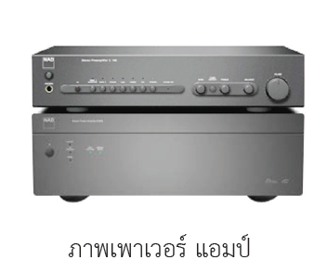
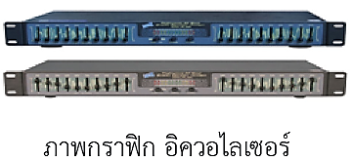
เครื่องเสียงชนิดไฮ-ไฟ
เพาเวอร์ แอมป์ (Power Amplifi er) คือ ภาคขยายกำลังหรือภาคขยายเสียงภาคสุดท้ายก่อนส่งสัญญาณเสียงไปลำโพง หน้าที่ของเพาเวอร์ แอมป์ คือ ขยายสัญญาณเสียงที่ส่งมาจากปรี-โทน แอมป์ หรือกราฟิก อิควอไลเซอร์มาขยายสัญญาณให้แรงขึ้นทีละขั้น ให้แรงที่สุดแบบไม่ผิดเพี้ยน

Slide 18
เครื่องเสียงชนิดไฮ-ไฟ
ลำโพงและตู้ลำโพง (Loudspeaker) เป็นอุปกรณ์เปลี่ยนสัญญาณเสียงที่อยู่ในรูปสัญญาณไฟฟ้าให้กลับมาเป็นสัญญาณเสียงในรูปการสั่นสะเทือน ทำให้อากาศที่อยู่รอบๆ ลำโพงเกิดการสั่นสะเทือนไปด้วย การสั่นสะเทือนที่เกิดขึ้นนั้นก็คือ ความถี่ของสัญญาณเสียงนั่นเอง ถ้าสั่นสะเทือนเร็วก็ได้ความถี่สูง (เสียงแหลม) ออกมา ถ้าสั่นสะเทือนช้าก็ได้ความถี่ตํ่า (เสียงทุ้ม) ออกมา ดังนั้น ความสำคัญของลำโพง ก็อยู่ที่การสั่นสะเทือนที่ตัวลำโพงสามารถทำได้ การสั่นสะเทือนดังกล่าวจะได้กว้างหรือแคบ ครอบคลุมย่านความถี่เสียงมากน้อยแค่ไหนขึ้นอยู่กับโครงสร้างของลำโพง ที่ผลิตขึ้นมา

Slide 19
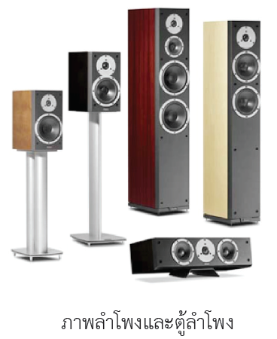
เครื่องเสียงชนิดไฮ-ไฟ
ขนาดของตู้ลำโพงจะต้องจัดให้เหมาะสมกับขนาดของลำโพงแต่ละชนิด และจะต้อง จัดวางตำแหน่งของลำโพง เสียงทุ้ม เสียงกลาง และเสียงแหลม ในตำแหน่งที่ได้คุณภาพเสียงดีที่สุด นอกจากนั้นวัสดุที่บุภายในตู้ลำโพงก็มีส่วนสำคัญในการเพิ่มความหนักแน่นของเสียง และลดเสียงสะท้อนลง บริษัทผู้ผลิตตู้ลำโพงจึงแข่งขันกันในการสร้างตู้ลำโพงที่ใส่วัสดุป้องกันเสียงสะท้อน และเสียงรบกวนออกมาจำหน่าย ซึ่งจะใช้วัสดุบุภายในตู้และออกแบบตู้แตกต่างกัน วัสดุที่ใช้อาจเป็นพวกใยแก้ว ไมโครไฟเบอร์ ฟองนํ้าหรืออะคูสติกโฟม

